Slide 1

Профсоюзная организация работников образования Спасского района
Отчёт о работе за 2021 год

Slide 2
Учреждение | Количество | Всего работников | Членов профсоюза | ППО | Примечание
Школы | 13 | 550 | 629 | 13
ДОУ | 18 | 155 | 103 | 6 | 12 детских садов включены в ППО школ
СПО | 1 | 53 | 51 | 1
Учреждения доп. образования | 3 | 34 | 29 | 3
Другие | 2 | 26 | 26 |  | МУ «Отдел образования» , МУ «Централизованная бухгалтерия»
Всего работников – 818
Охват профсоюзным членством – 801 ( 97,9%)

Slide 3

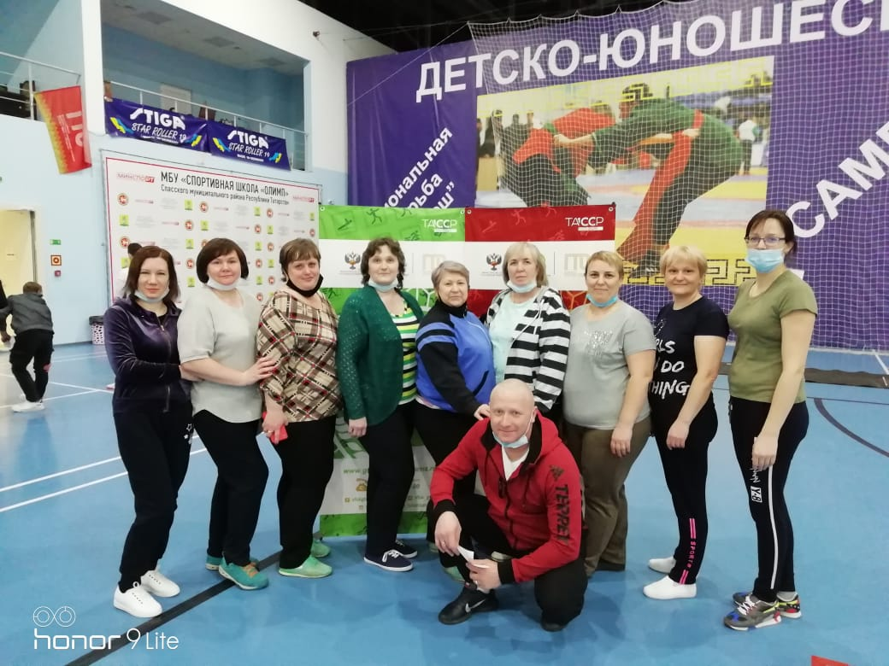
2021 год прошёл под девизом
«Год Спорта, здоровья и долголетия!!!
Приняли участие в конкурсах:
Президентсткий грант
Грантовый конкурс «Здоровое решение»

Slide 4
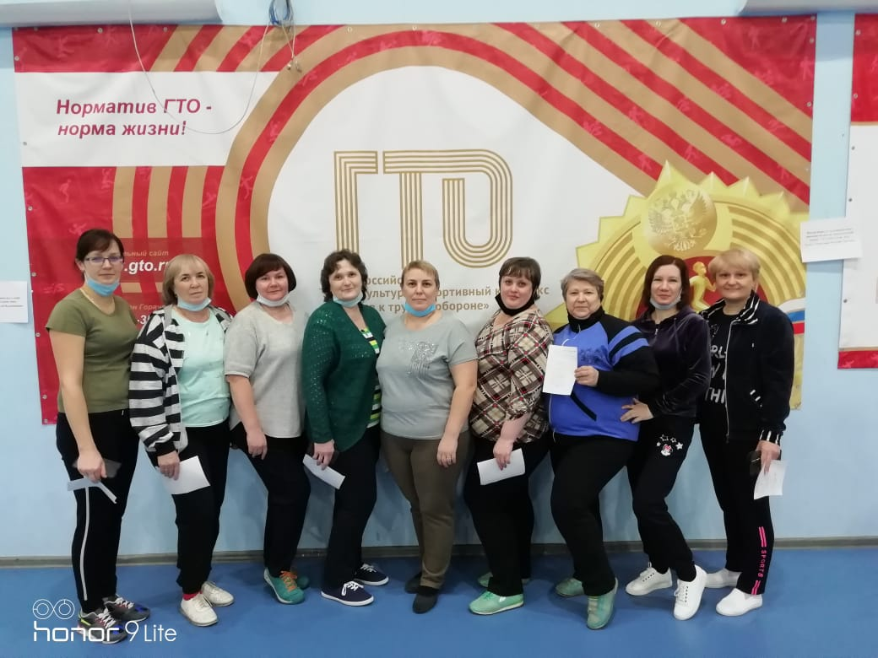
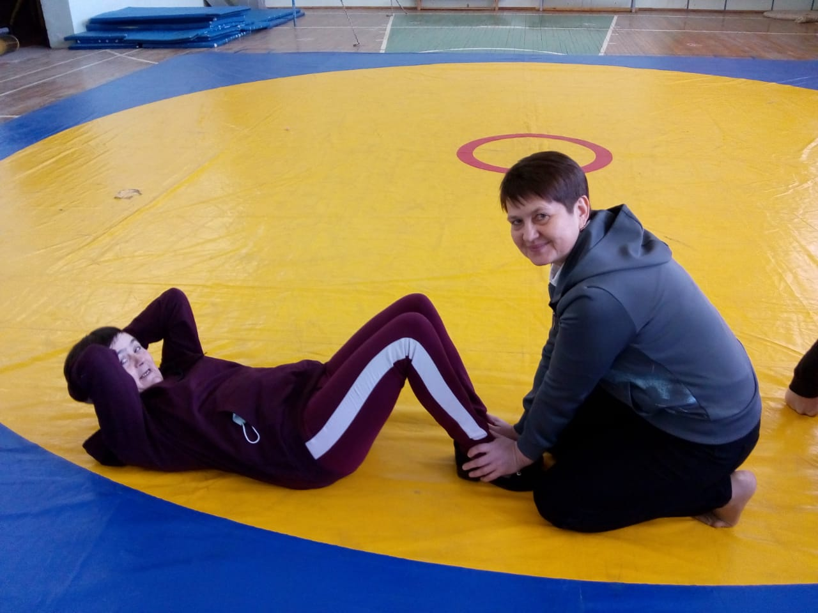
Работники образования приняли активное участие в фестивалях ГТО

Slide 5
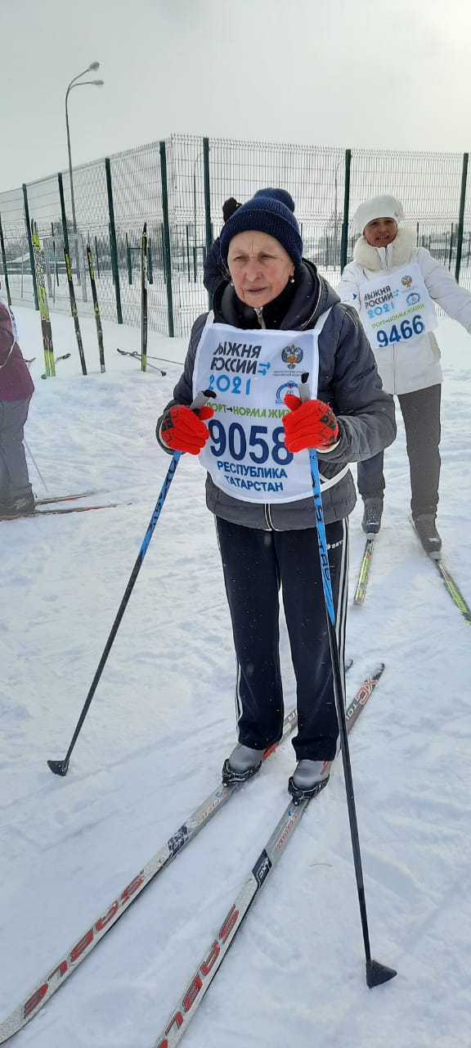
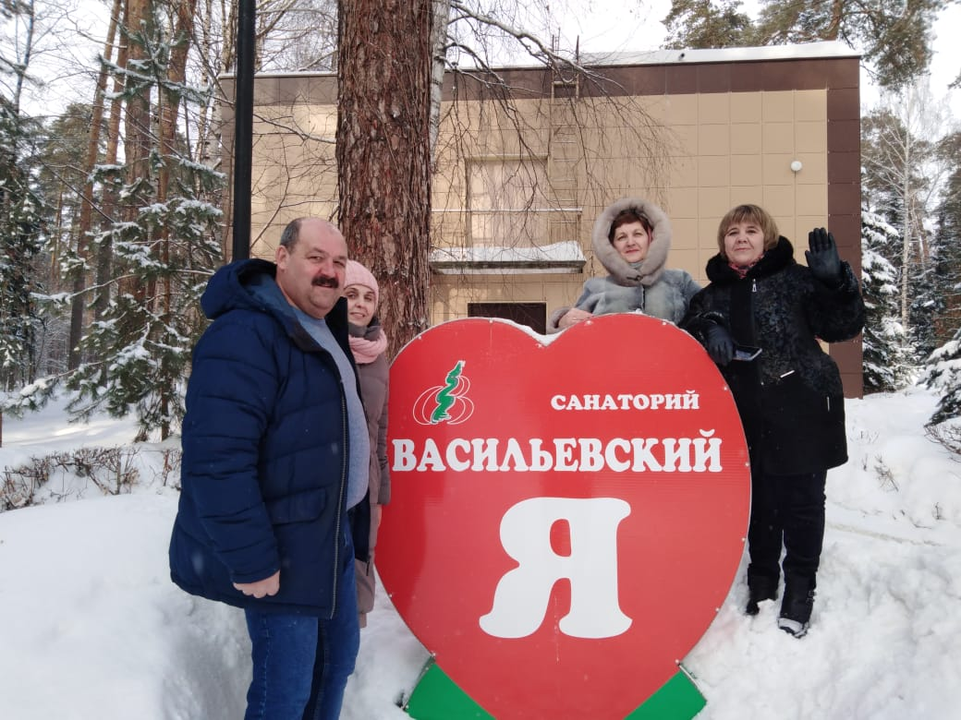
«Лыжня России»
«Тур выходного дня»

Slide 6
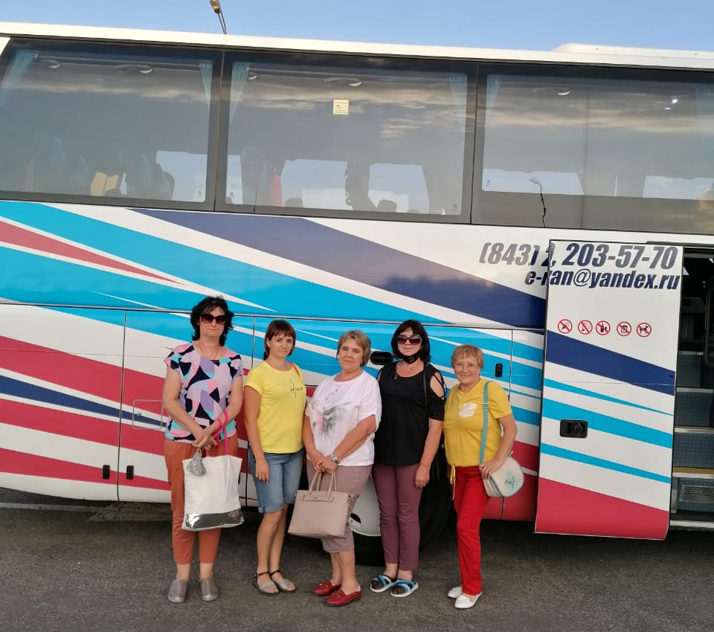
За лето 6 членов профсоюзной организации отдохнули в санаториях Республики Татарстан, 5 членов профсоюза – приняли участие в акции “За здоровьем в Крым” и посетили Евпаторию, 4 члена профсоюза приняли участие в выездных мероприятиях на борту теплохода “Фёдор Панфёров”

Slide 7
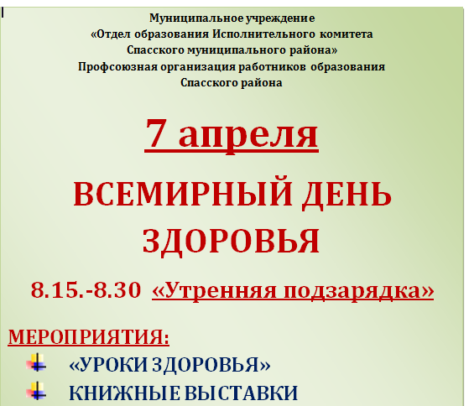
7 апреля провели
ВСЕМИРНЫЙ ДЕНЬ ЗДОРОВЬЯ
«Утренняя подзарядка»
МЕРОПРИЯТИЯ:
«УРОКИ ЗДОРОВЬЯ»
КНИЖНЫЕ ВЫСТАВКИ
ЭКОЛОГИЧЕСКИА АКЦИИ
КОНКУРСЫ ПЛАКАТОВ И РИСУНКОВ
СПОРТИВНО И ФИЗКУЛЬТУРНО- ОЗДОРОВИТЕЛЬНЫЕ СОРЕВНОВАНИЯ
ПОСТИли В СОЦИАЛЬНЫХ СЕТЯХ И НА САЙТАХ С УКАЗАНИЕМ ХЕШТЕГОВ:
#ЭСТАФЕТАЗДОРОВЬЯ
#EDUNIONRU

Slide 8
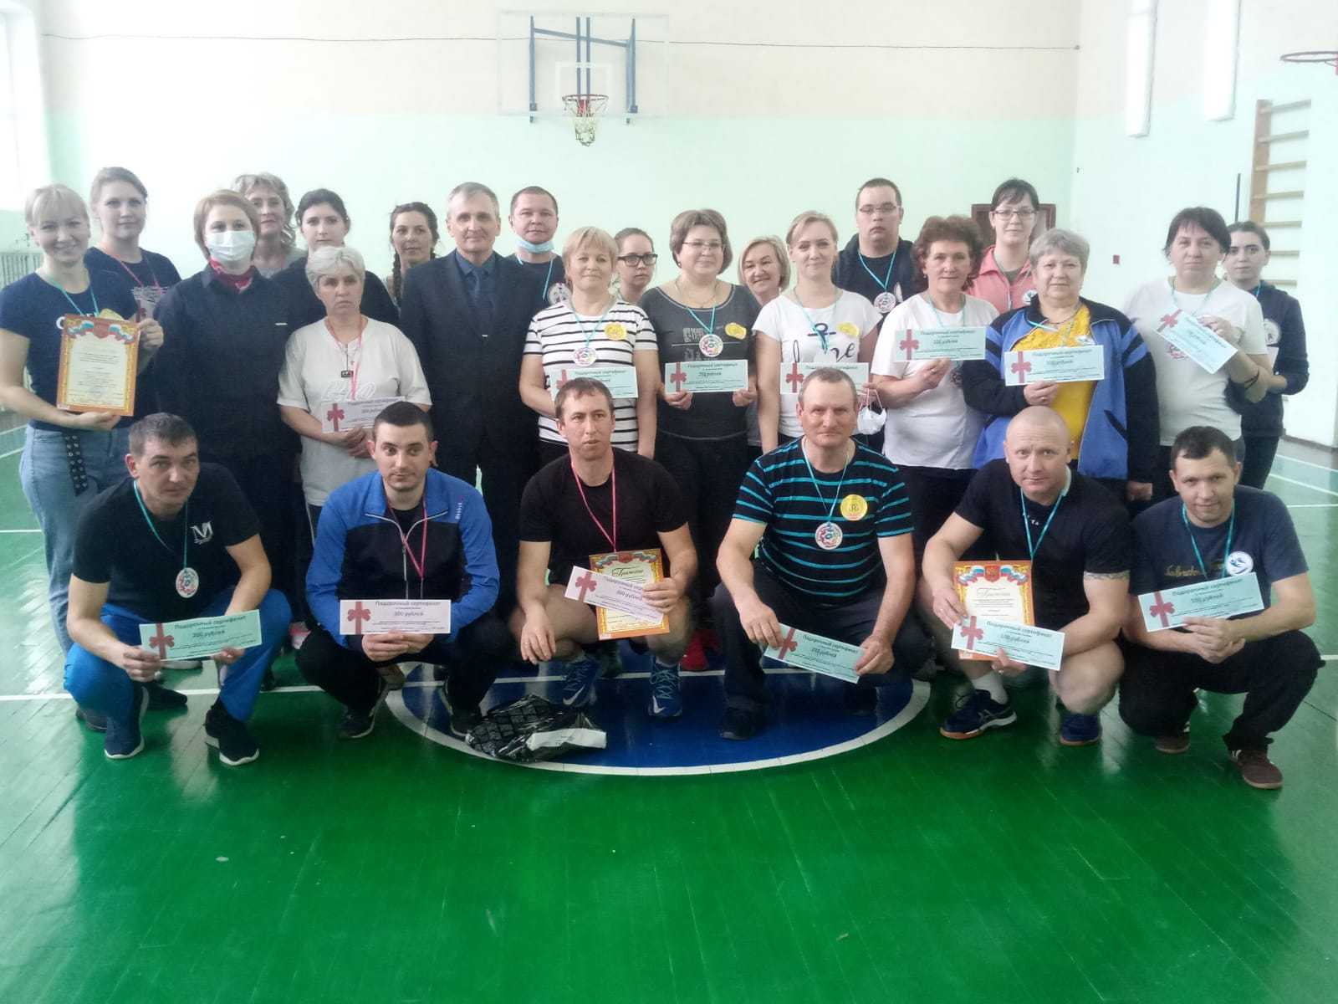
Профсоюзные «Весёлые старты»
(члены профсоюза нграждены сертификатами в бассейн)
егодня в рамках Всемирного Дня здоровья и Года спорта, здоровья и долголетия, объявленного Общероссийским профсоюзом образования в районе проведены мероприятия:
-утренняя зарядка для учащихся, воспитанников и всех работников образовательных учреждений,
– уроки здоровья,
– конкурсы рисунков и плакатов.
Для педагогов и работников школ проведена спортивная эстафета. Победителям и призёрам эстафеты вручены грамоты Отдела образования Спасского района и Профсоюзной организации образования, а так же сертификаты на посещение бассейна каждому участнику эстафеты.

Slide 9
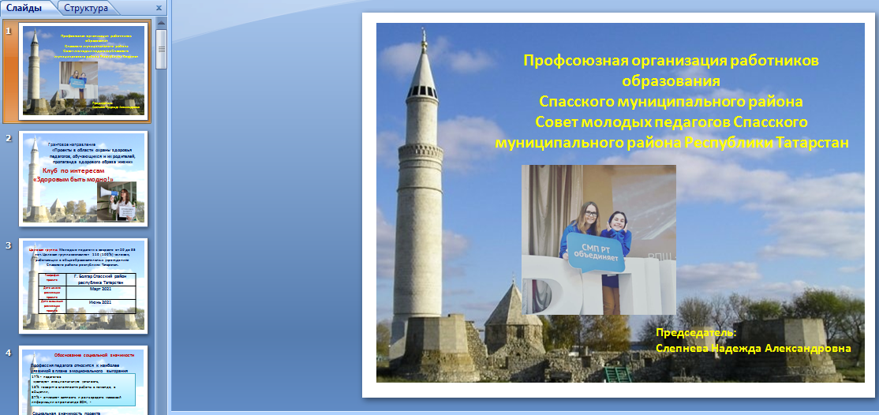
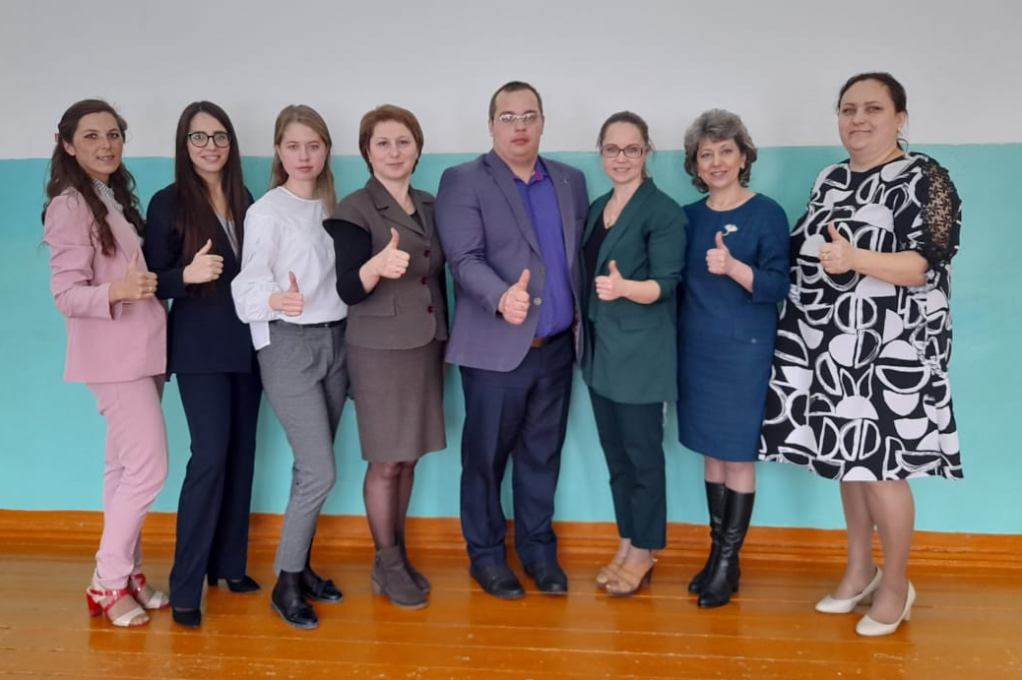
Советом молодых педагогов района
разработан и реализован проект «Здоровым быть модно»

Slide 10
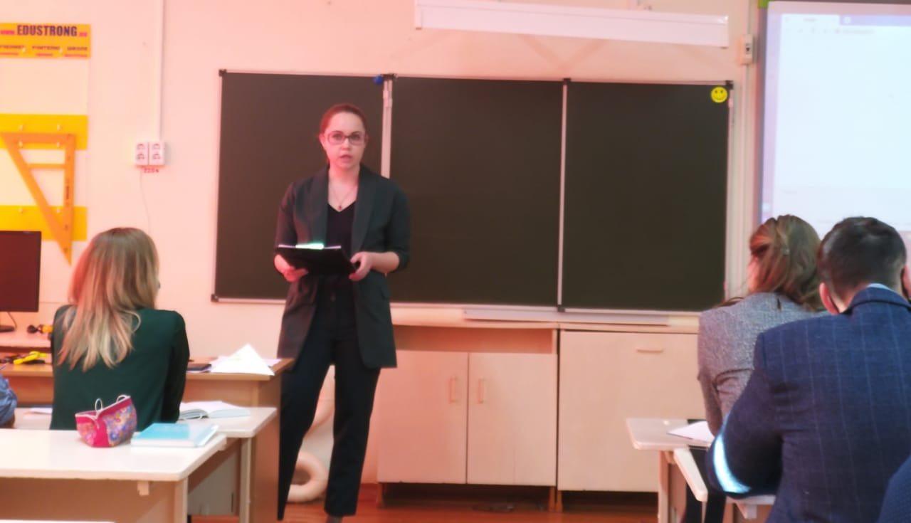
Проведены заседания Совета молодых педагогов. Молодые педагоги под руководством председателя Совета Слепнёвой Надежды Александровны представили мастер-классы, в процессе которого поделились советами предупреждения эмоционального выгорания педагогов, формами и методами проведения уроков и внеурочной деятельности, направленными на мотивацию учеников, способами структурирования учебного материала и распорядка дня педагога. Слепнёвой Надеждой Александровной был представлен проект, посвящённый охране здоровья педагогов, обучающихся и их родителей, пропаганде здорового образа жизни. В рамках проекта создан Клуб «Здоровым быть модно!». Так же для всех молодых педагогов Спасского района и их наставников создан виртуальный методический кабинет.

Slide 11
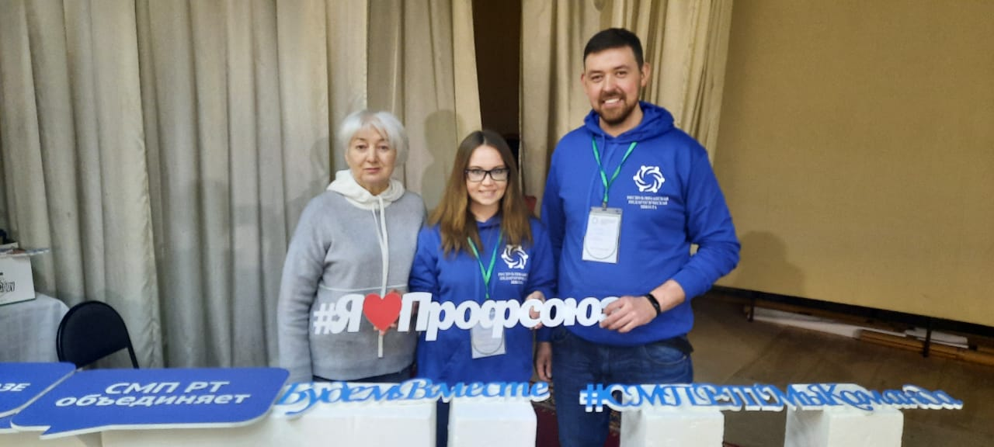
Участие в Республиканской Педагогической Школе
С 23 по 25 марта 2021 года на базе санатория “Васильевский” проходили мероприятия Республиканской педагогической школы. От Спасского района принимала участие Слепнёва Надежда Александровна, председатель Совета молодых педагогов района. Она защищала проект “Здоровым быть модно!”

Slide 12
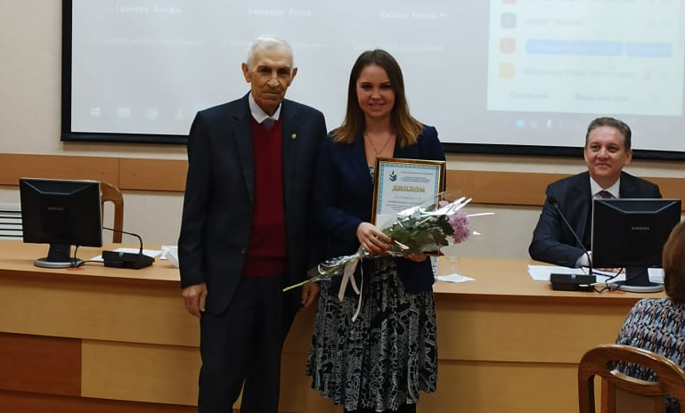
26 ноября 2021 года председателю Совета молодых педагогов Слепнёвой Надежде Александровне была вручена стипендия Республиканского комитета профсоюза работников образования за лучшую организацию работы с молодыми педагогами.

Slide 13
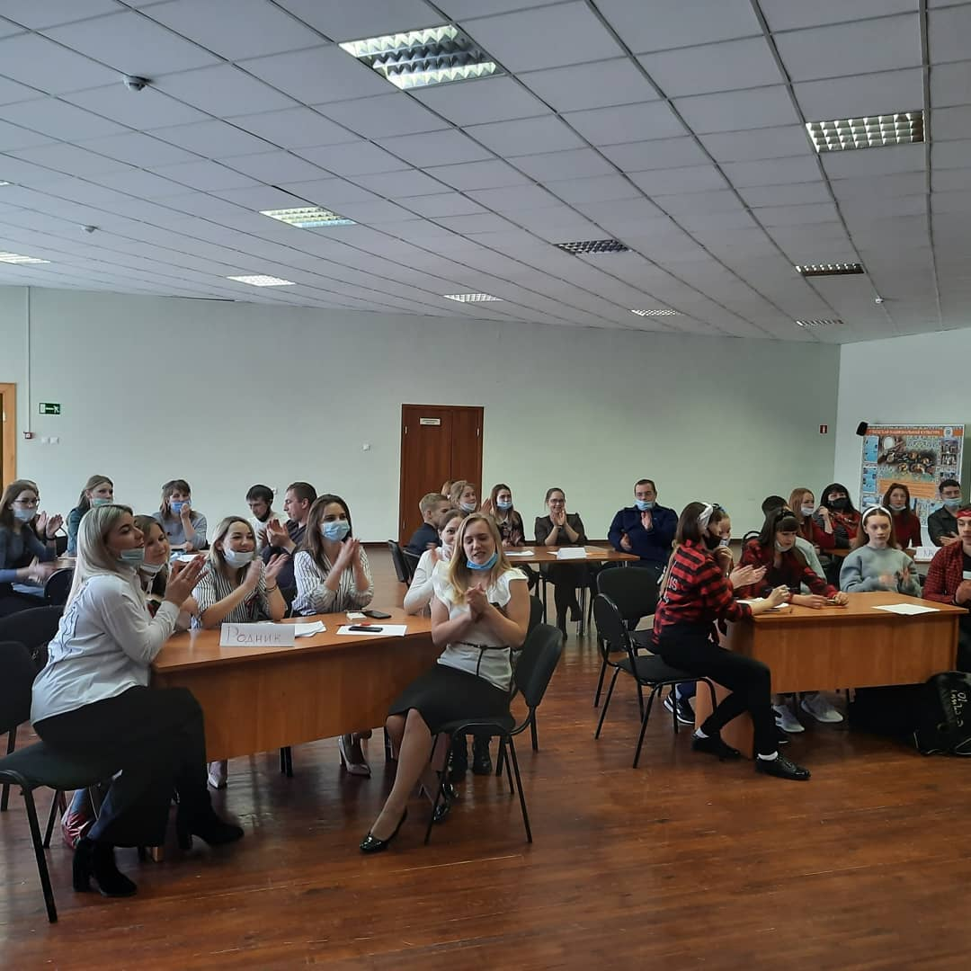
Районная интеллектуальная игра для молодёжи
В апреле 2021 года состоялась интеллектуальная игра брейн-ринг среди молодёжи Спасского района “Знатоки русского языка” . В игре приняли участие молодые педагоги образовательных учреждений района: Техникума отраслевых технологий, БСОШ №1 и БСОШ №2, Трёхозёрской СОШ. В итоге победа досталась молодым педагогам Болгарской

Slide 14
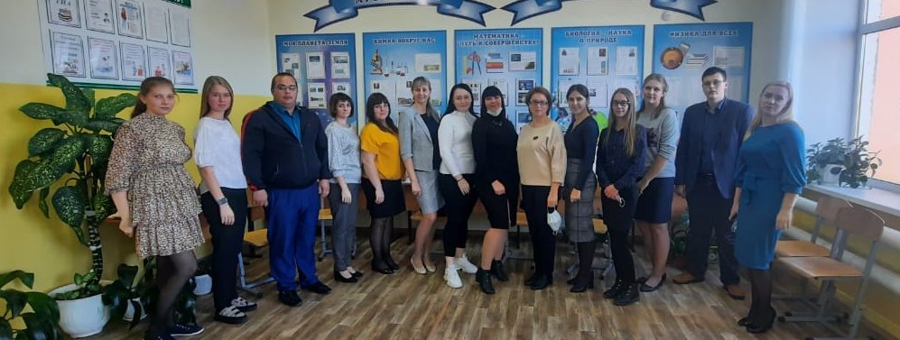
Семинар-тренинг для молодых педагогов
В октябре на базе Болгарской СОШ 1 состоялся семинар-тренинг для молодых педагогов “Я современный учитель”. В нём приняли участие 13 педагогов Спасского района. Для них проведён тренинг психологом Болгарской СОШ №1 Кузнецовой Н.В., а так же круглый стол с обсуждением проблем молодых педагогов в котором приняли участие председатель профсоюзной организации района Л.С. Рыбакова и председатель Совета молодых педагогов района Слепнёва Н.А.

Slide 15
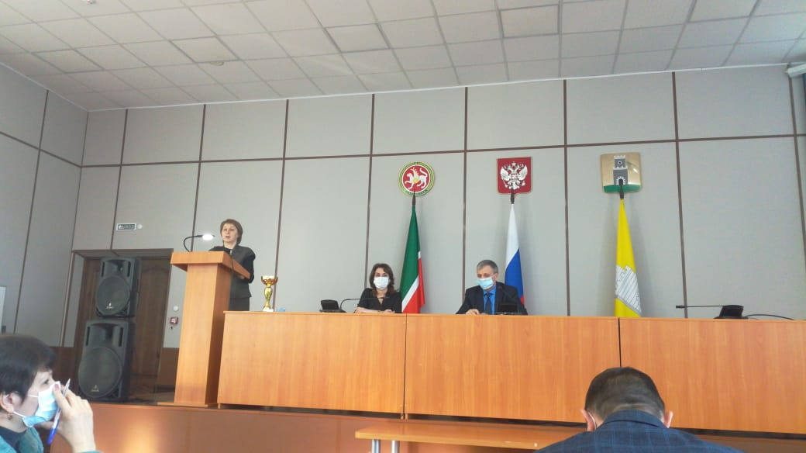
Подписано СОГЛАШЕНИЕ между Исполнительным комитетом Спасского муниципального района Республики Татарстан, муниципальным учреждением «Отдел образования Исполнительного комитета Спасского муниципального района Республики Татарстан», Советом профсоюзных организаций работников народного образования Спасского муниципального района» на 2021-2023

Slide 16
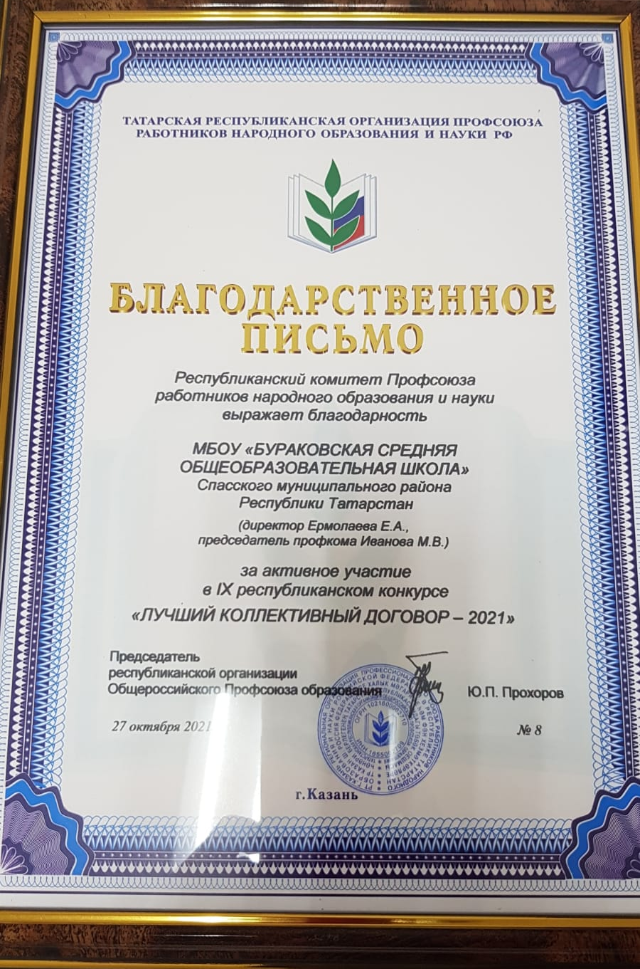
Ежегодно принимаем участие
в конкурсе
«Лучший коллективный договор»

Slide 17
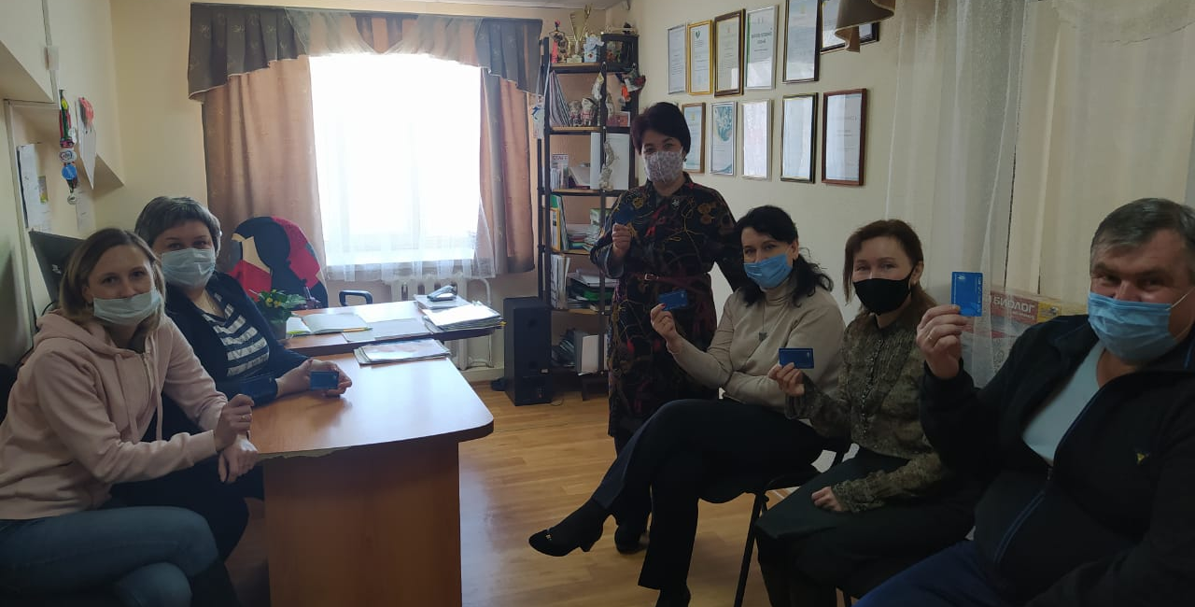
Научились работать в системе «Электронный профсоюз», получили профсоюзные электронные билеты

Slide 18
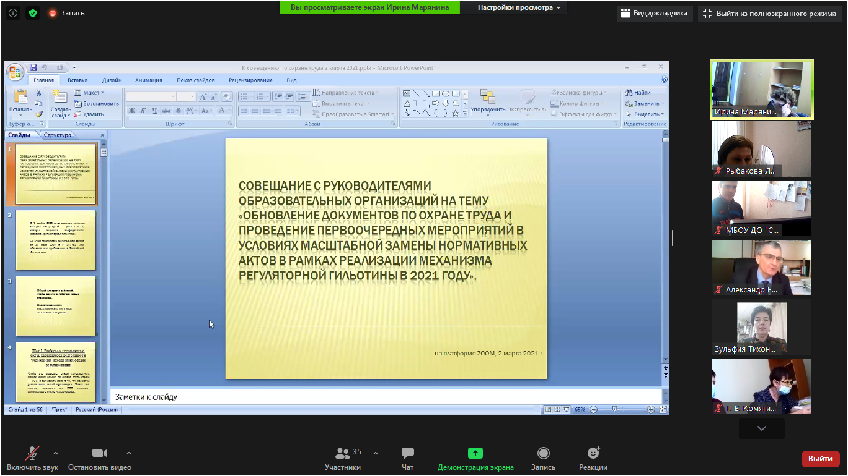
Совещание с руководителями по охране труда
Провели совещание с руководителями образовательных учреждений Спасского района по теме ” Обновление документов по охране труда и проведение первоочередных мероприятий в условиях масштабной замены нормативных актов в рамках реализации механизма регуляторной гильотины в 2021 году”

Slide 19
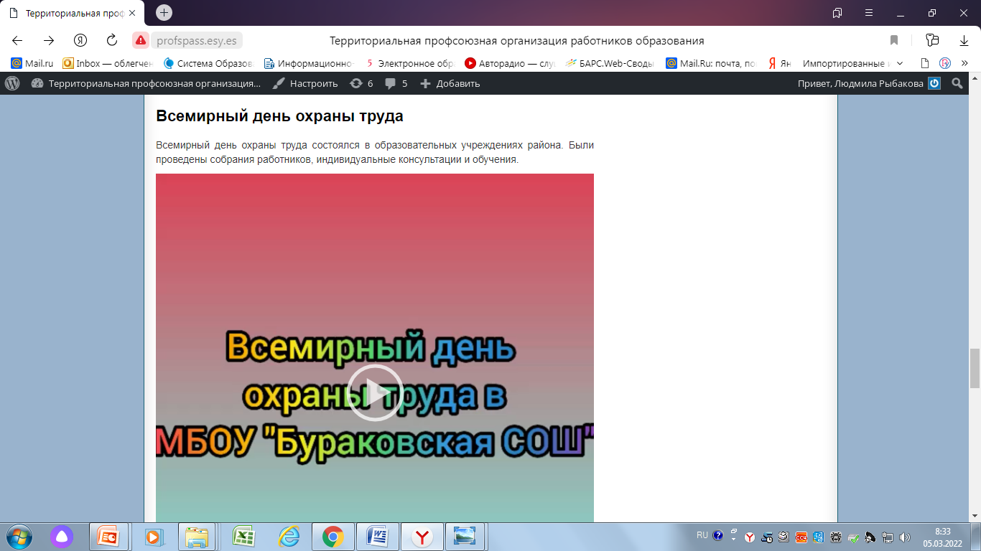
Активно приняли участие в мероприятиях, посвящённых
Всемирному дню охраны труда

Slide 20
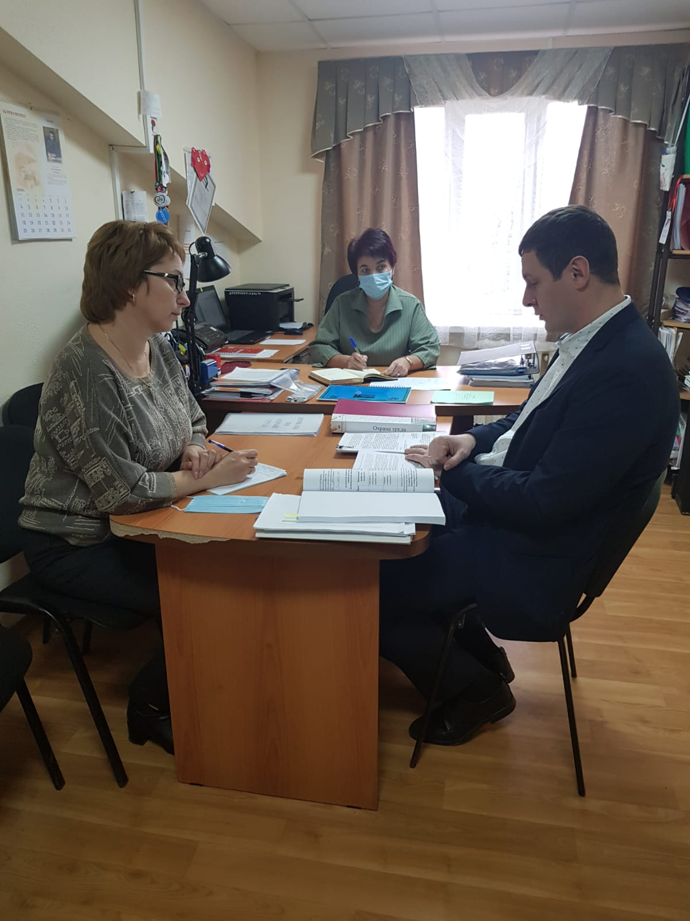
Изучение деятельности по охране труда
В соответствии с планом работы республиканского комитета на 2021 год был изучен вопрос “О совместной работе администрации и профсоюзных комитетов по соблюдению требований охраны труда в образовательных организациях Спасского муниципального района РТ”.
Главным техническим инспектором труда Татарского республиканского комитета Профсоюза работников народного образования и науки РФ Алексановым Михаилом Евгеньевичем были посещены образовательные организации района, проверена документация, проведено собеседование с руководителями образовательных организаций и председателями первичных профсоюзных рекомендации. По итогам работы в района направлены представления о результатах изучения.

Slide 21
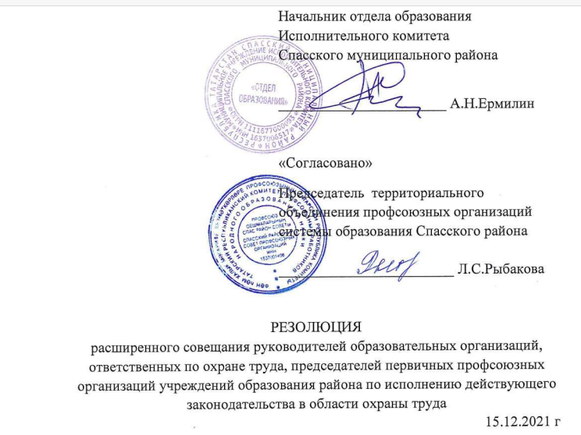
В декабре состоялось совещание с руководителями ОУ, ответственными по ОТ, председателями профкомов по охране труда.
Основные вопросы: организация работы по охране труда в образовательных организациях, итоги проверки состоянии охраны труда в образовательных организациях района.
В совещании приняли участие начальник отдела образования А.Н. Ермилин, главный специалист отдела образования И.А. Марянина и председатель профсоюзной организации района Рыбакова Л.С. Состоялось заслушивания о состоянии работы по охране труда руководителей Болгарской СОШ №1 Марянина Е.А., Болгарской СОШ №2 Борюшкиной Л.В., Трёхозёрской СОШ – Сидоровой Е.Г., заведующих ДОУ “Теремок” Куприной Е.А., ДОУ “Родничок” Перегудовой С.Г., директора ДДТ Тихоновой З.К. МСатериалы совещания размещены на сайте

Slide 22
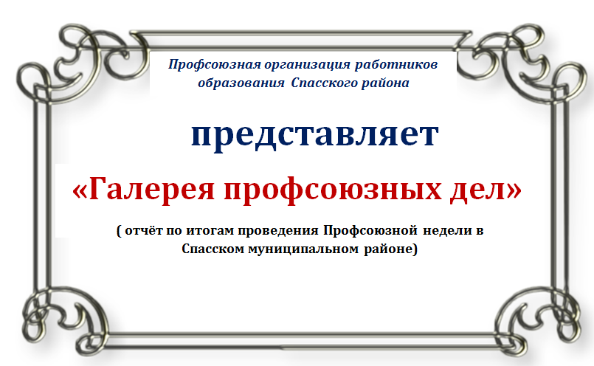
Ежегодно принимаем участие в мероприятиях в рамках профсоюзной недели

Slide 23
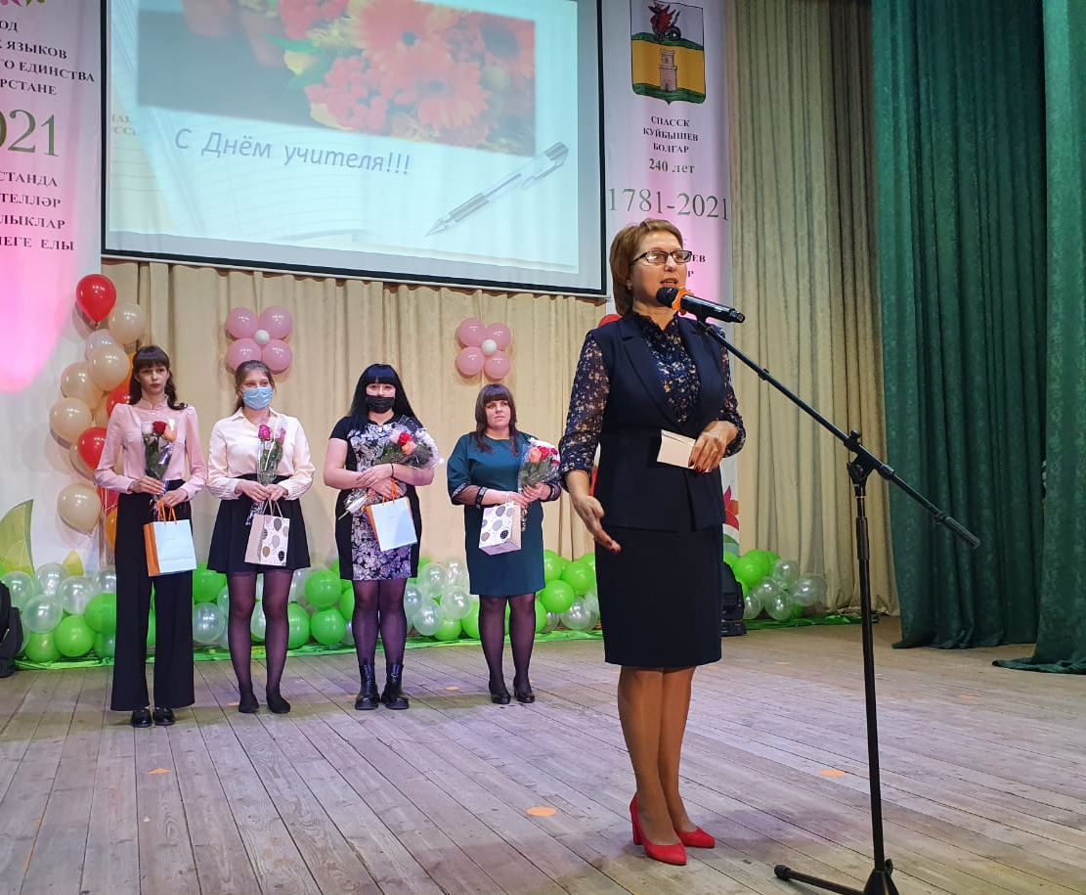
В октябре 2021 года в Спасском районе состоялся праздничный концерт ко Дню учителя. Для педагогов была подготовлена праздничная программа с участием педагогов и учеников Болгарской СОШ №1 и артистами из других учреждений района.
Глава района Ф.В. Мухаметов сердечно поздравил всех педагогов с праздником и вручил Грамоты и благодарственные письма Главы Спасского района. Начальник отдела образования А.Н. Ермилин поздравил всех присутствующих педагогов, ветеранов педагогического труда, кто впервые вышел на заслуженный отдых и вручил лучшим педагогам грамоты и благодарственные письма отдела образования.
Молодых педагогов и всех педагогов района поздравила председатель профсоюзной организации работников образования Спасского района Л.С. Рыбакова.
Всем были вручены подарки и цветы от профсоюзной организации.

Slide 25
Наши контакты:
422840 г. Болгар, ул. Пионерская д.19
Наш сайт: http://profspass.esy.es/

